Slide 2
Chapter 02 PHP 기초 문법

Slide 3
01 PHP의 시작과 끝
02 주석문
03 상수와 변수
04 echo문
05 기본 데이터형
06 연산자

Slide 4
• PHP의 시작과 끝을 나타내는 기호를 사용할 수 있다.
• 주석문을 사용할 수 있다.
• 상수와 변수의 차이점을 알고 사용할 수 있다.
• echo문을 다양하게 활용할 수 있다.
• PHP의 기본 데이터형을 이해할 수 있다.
• PHP에서 연산자를 사용할 수 있다.

Slide 5
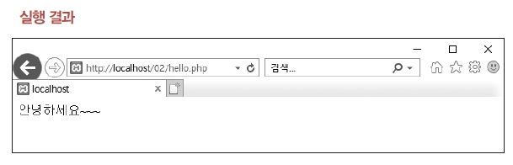
01 PHP의 시작과 끝
[예제 2-1] 화면에 문장 출력하기 02/hello.php
  <?php ①
  echo '안녕하세요~~~’; ②
  ?> ③
    [Tip] PHP 프로그램의 URL 주소가 http://localhost/02/hello.php라면 hello.php 파일이 있는 폴더는 C:\xampp\htdocs\02.

Slide 6
01 PHP의 시작과 끝
[예제 2-1] 화면에 문장 출력하기 02/hello.php
    ① <?php는 PHP 프로그램의 시작을 나타냄. 모든 PHP 프로그램 앞에는 <?php 삽입.
    ② 화면에 ‘안녕하세요~~~’를 출력. echo문은 큰따옴표(“ ”) 안의 내용을 화면에 출력하는 기능 수행.
    [Tip] echo문은 책 45~51쪽 참고.
    [Tip] PHP 프로그램 각 문장 끝에는 반드시 ;(세미콜론)을 넣어야 함.
    ③ ?>는 PHP 프로그램의 끝을 나타냄. PHP 코드 앞에는 <?php, 뒤에는 ?> 붙임.

Slide 7
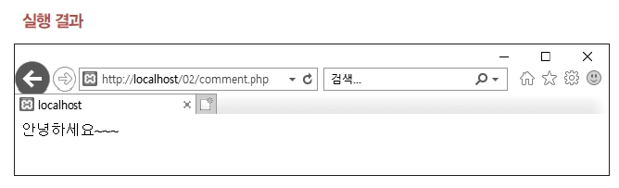
02 주석문
[예제 2-2] 주석문 사용하기 02/comment.php
  <?php // <?php는 PHP의 시작을 의미 ①
  /* echo문은 문자열을 브라우저 ②
  화면에 출력합니다. */
  echo "안녕하세요~~~";
  ?>

Slide 8
02 주석문
[예제 2-2] 주석문 사용하기 02/comment.php
    ① 주석이 한 행인 경우에는 // 사용.
    PHP 해석기는 그 행에서 // 다음 내용 무시.
    ② 주석이 여러 행인 경우에는 /*와 */ 사용.
    PHP 해석기가 /*와 */ 사이 내용 무시.
    주석문은 오류를 찾는 디버깅 과정에서도 유용.
    오류의 원인으로 의심되는 행 앞에 //를 붙인 뒤 실행해보면 해당 행 때문에 오류가 발생했는지 여부 확인 가능.

Slide 9
03 상수와 변수
  상수
    주어진 값을 일정하게 가진 것으로 문자열, 정수, 실수 등이 상수에 속함.
      문자열: 큰따옴표로 감싼 하나 또는 여러 개의 문자
      정수: 1000, 30, -203, -25, 0과 같이 양수, 0, 음수로 구성된 수
      실수: 2.3, 3.3, -128.0, -3.141592와 같이 소수점 값을 가진 수
  변수
    입력하는 값에 따라 내용이 변하는 것으로 상수와 반대되는 개념.
    PHP에서 변수는 $로 시작, 변수명은 영문 소문자와 숫자, 밑줄( _ ) 조합해서 작성.
      예) $a, $b, $x, $var, $age, $month, $fee, $bus1, $taxi3 등.

Slide 10
03 상수와 변수
[예제 2-3] 상수와 변수 사용하기 02/var.php
  <?php
  $a = 10; ①
  $b = 20;
  $c = $a + $b; ②
  echo "$c <br>"; ③
  $a = 18.5; ④
  $b = 37.3;
  $c = $a + $b;
  echo "$c <br>"; ⑤
  $fruit = "사과"; ⑥
  echo "$fruit <br>";
  $fruit = "오렌지"; ⑦
  echo "$fruit <br>";
  ?>

Slide 11
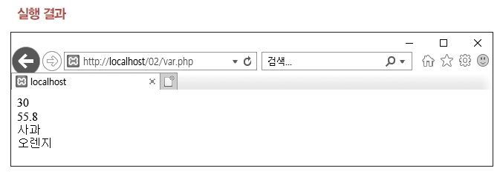
03 상수와 변수
[예제 2-3] 상수와 변수 사용하기 02/var.php

Slide 12
03 상수와 변수
[예제 2-3] 상수와 변수 사용하기 02/var.php
  ① $a = 10은 $a에 10을 저장, $b = 20은 $b에 20을 저장한다는 의미.
    $a와 $b는 변수, 10과 20은 정수형 상수.
    [TIP] =는 우측의 값을 좌측의 변수에 저장하는 연산자.
    ② $a(10)와 $b(20)의 값을 더한 결과인 30을 변수 $c에 저장.
    [TIP] 수학에서 사용하는 사칙연산(+, -, *, /)을 PHP에서도 그대로 사용. 사칙연산은 산술 연산자라고 함.
    ③ echo문의 큰따옴표 안에 변수가 있으면 변수의 값 출력.
    2에 의해 $c 값이 30이므로 첫 번째 줄에 30 출력.
    <br>은 줄 바꿈을 의미하는 HTML 태그이므로 30 출력 후 줄 바꿈.
    ④ ①에 의해 값이 10이던 변수 $a가 $a = 18.5에 의해 실수 값인 18.5가 됨.
    변수 $b에는 37.3이 저장되므로 변수 $c는 $a와 $b를 더한 값인 55.8이 됨.

Slide 13
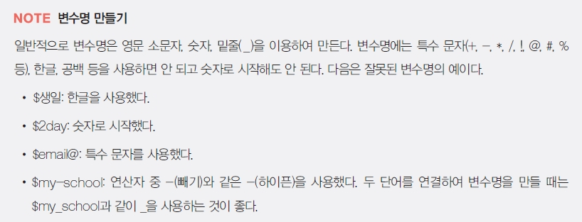
03 상수와 변수
[예제 2-3] 상수와 변수 사용하기 02/var.php
    ⑤ 화면에 55.8 출력 후 줄 바꿈.
    ⑥ 변수 $fruit에 문자열 ‘사과’ 저장하고 화면에 ‘사과’ 출력.
    [TIP] 사과, 컴퓨터, 안녕하세요~~~, 나는 행복합니다!, test@naver.com 등을 문자열이라고 함. 문자열은 하나 또는 여러 개 문자로 구성되며, 해당 문자를 큰따옴표(“ ”)나 작은따옴표(‘ ’)로 감싸야 함. 책 53~54쪽 참고.
    ⑦ 변수 $fruit에 문자열 ‘오렌지’ 저장하고 화면에 ‘오렌지’ 출력.

Slide 14
04 echo문
[예제 2-4] echo문에서 문자열과 HTML 태그 출력하기 02/echo.php
  <!DOCTYPE html>
  <html>
  <head>
  <meta charset = 'utf-8’> ①
  </head>
  <body>
  <h3>
  <?php
  echo "고양이와 토끼"; ②
  ?>
  </h3>
  <?php
  $filename = "cat.jpg"; ③
  echo "<img src = '$filename’>”; ④
  echo "<br>"; ⑤
  $filename = "rabit.jpg"; ⑥
  echo "<img src = '$filename'>";
  ?>
  </body>
  </html>

Slide 15
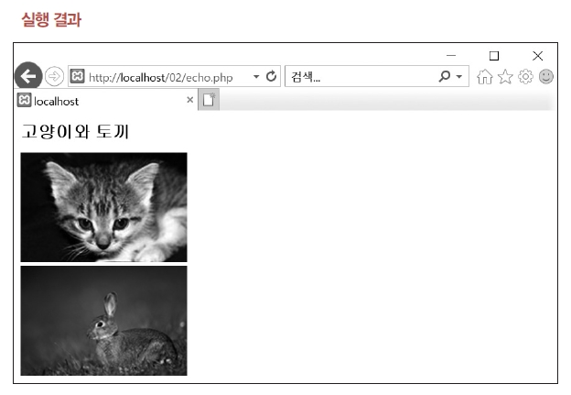
04 echo문
[예제 2-4] echo문에서 문자열과 HTML 태그 출력하기 02/echo.php

Slide 16

04 echo문
[예제 2-4] echo문에서 문자열과 HTML 태그 출력하기 02/echo.php
    ① 한글 문자셋 설정 부분. UTF-8은 현재 세계 표준으로 지정된 문자셋으로 웹에서도 가장 많이 사용되는 것 중 하나임. <meta> 태그의 charset 속성을 utf-8로 설정하여 UTF-8 문자셋을 사용.
    ② echo문으로 문자열 ‘고양이와 토끼’ 출력
    ③ 변수 $filename에 문자열 cat.jpg 저장
    ④ echo문의 큰따옴표 안에 있는 변수 $filename의 값을 cat.jpg로 대체. echo문은 다음의 HTML 태그를 화면에 출력
    ⑤ <br>은 줄 바꿈을 의미하므로 고양이 이미지 다음에 줄 바꿈이 됨
    ⑥ ②, ③과 같은 방식으로 두 번째 이미지인 rabit.jpg를 화면에 출력.

Slide 17
04 echo문
[예제 2-5] 큰따옴표와 작은따옴표의 실행 결과가 같은 경우 02/quot1.php
  <?php
  $name = "홍지수";
  echo $name;
  echo "님 반갑습니다!";
  echo "<br>";
  $name = '홍지수';
  echo $name;
  echo '님 반갑습니다!';
  ?>

Slide 18
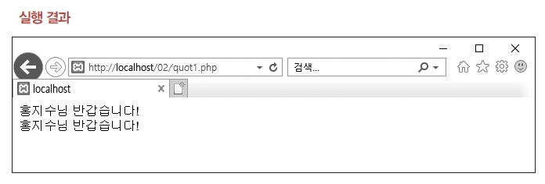
04 echo문
[예제 2-5] 큰따옴표와 작은따옴표의 실행 결과가 같은 경우 02/quot1.php
    문자열과 echo문에서 큰따옴표와 작은따옴표는 차이가 없음

Slide 19
04 echo문
[예제 2-6] 큰따옴표와 작은따옴표의 실행 결과가 다른 경우 02/quot2.php
  <?php
  $name = "홍지수";
  echo "$name 님 반갑습니다!"; ①
  echo "<br>";
  $name = '홍지수';
  echo '$name 님 반갑습니다!’; ②
  ?>

Slide 20
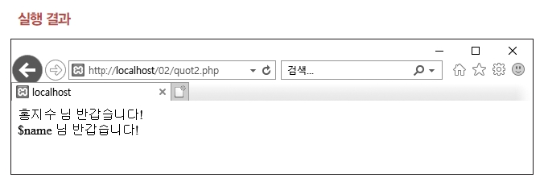
04 echo문
[예제 2-6] 큰따옴표와 작은따옴표의 실행 결과가 다른 경우 02/quot2.php
  ① echo문의 큰따옴표 안에 있는 변수 $name 값이 출력.
  ② echo문에서 작은따옴표 안에 변수 $name을 사용하면 문자열 $name이 출력.
  echo문 안의 변수 값을 출력하려면 큰따옴표 사용해야 함.

Slide 21
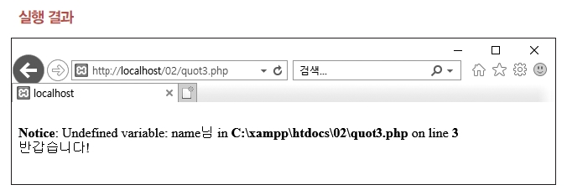
04 echo문
[예제 2-7] echo문에서 변수명과 문자열이 붙어 있는 경우 02/quot3.php
  <?php
  $name = "안지영";
  echo "$name님 반갑습니다!";
  ?>
    echo문 큰따옴표 안에 있는 변수 ‘$name님’을 변수명으로 인식, ‘Undefined variable(정의되지 않은 변수)’ 오류 발생.

Slide 22
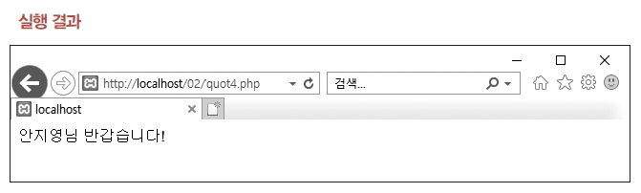
04 echo문
[예제 2-8] echo문 안의 변수명에 중괄호 사용하기 02/quot4.php
  <?php
  $name = "안지영";
  echo "{$name}님 반갑습니다!";
  ?>
    echo문에서 변수명과 문자열을 붙여서 출력하려면 변수명을 중괄호({ })로 감싸야 함.

Slide 23
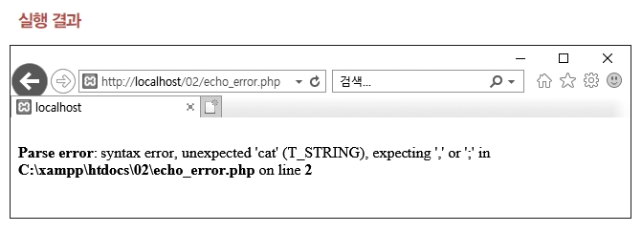
04 echo문
[예제 2-9] echo문 안의 변수명에 중괄호 사용하기 02/echo_error.php
  <?
  php echo "<img src = "cat.jpg">"; ①
  ?>

Slide 24


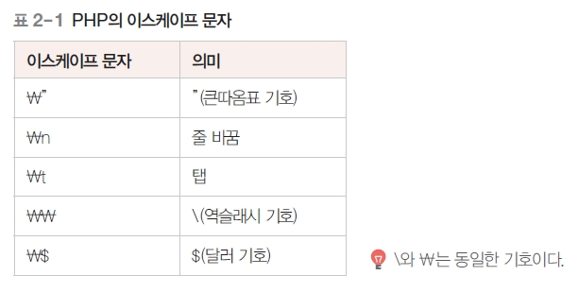
04 echo문
[예제 2-9] echo문 안의 변수명에 중괄호 사용하기 02/echo_error.php
    ① echo문에서 문자열 나타내는 큰따옴표 안에 또 큰따옴표를 사용하면 PHP 해석기는 <img src =를 하나의 문자열로 처리하므로 오류 발생.
    다음과 같이 수정해야 함.
    또는
    \”는 이스케이프(escape) 문자.

Slide 25
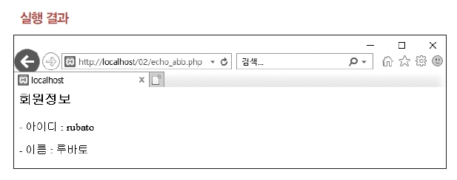
04 echo문
[예제 2-10] 약식으로 echo문 표기하기 02/echo_abb.php
  <?php
  $id = "rubato"; ①
  $name = '루바토';
  ?>
  <h3>회원정보</h3>
  <p>- 아이디 : <?= $id?></p> ②
  <p>- 이름 : <?= $name?></p>
    ② <?=$id?>는 <?php echo $id?>를 줄여서 표기한 것, <?=$name?>는 <?php echo $name?>를 줄여서 표기한 것.

Slide 26
05 기본 데이터형
[예제 2-11] 정수와 실수 사용하기 02/number.php
  <?php
  $a = 3769; ①
  echo "\$a : $a";
  echo "<br>";
  $a = 126.7; ②
  echo "\$a : $a";
  ?>

Slide 27
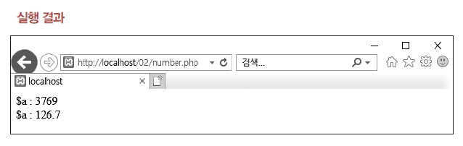
05 기본 데이터형
[예제 2-11] 정수와 실수 사용하기 02/number.php
    ① 변수 $a에 정수 3769가 저장되어 $a는 정수형 변수가 됨. echo문에서 \$의 \는 $ 기호를 화면에 출력하기 위해 사용하는 이스케이프 문자. \$a는 문자열 $a를 출력하라는 의미.
    ② 변수 $a에 실수 126.7이 저장되어 $a는 실수형 변수가 됨.
    [TIP] PHP에서 변수의 데이터형은 변수 값의 데이터형에 따라 결정.

Slide 28
05 기본 데이터형
[예제 2-12] 문자열 사용하기 02/string.php
  <?php
  $title = "<h3>연락처</h3>"; ①
  $name = "홍길동"; ②
  $address = "경기도 성남시 분당구";
  $phone = "010-1234-5678";
  $email = "user@codingschool.biz";
  echo $title; ③
  echo "이름 : $name<br>";
  echo "주소 : $address<br>";
  echo "전화번호 : $phone<br>";
  echo "이메일 : $email<br>";
  ?>

Slide 29
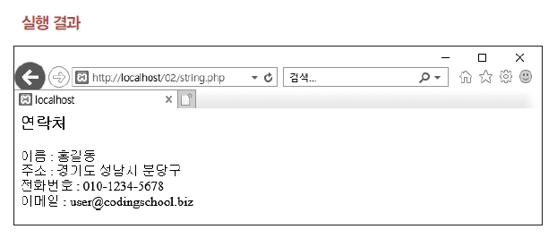
05 기본 데이터형
[예제 2-12] 문자열 사용하기 02/string.php
    ① 문자를 글 제목 형태로 출력하는 HTML 태그 <h3>과 내용을 문자열에 함께 넣어 변수 $title에 저장.
    ② $name, $address, $phone, $email에 각각 해당하는 문자열 저장.
    ③ echo문으로 각 변수에 저장된 제목, 이름, 주소, 전화번호, 이메일 출력.

Slide 30
05 기본 데이터형
[예제 2-13] 불 데이터형 사용하기 02/bool.php
  <?php
  $a = true; ①
  $b = false;
  echo $a; ②
  echo "<br>";
  echo $b;
  ?>

Slide 31
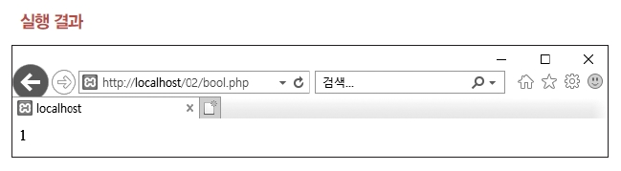
05 기본 데이터형
[예제 2-13] 불 데이터형 사용하기 02/bool.php
    ① $a에는 참 값인 true 저장, $b에는 거짓 값인 false 저장.
    ② echo문으로 $a와 $b를 화면에 출력. $a(true)는 1 출력, $b(false)는 아무것도 출력하지 않음. 아무 값도 가지지 않은 경우를 null(널)이라고 함.
    [TIP] 컴퓨터에서 null은 값이 없음을 의미. 큰따옴표 사이에 아무것도 없는 “”나 null로 표현. 0은 정수 값 0을 의미하므로 null과 다르고, “ ”처럼 큰따옴표 사이에 공백이 있는 것은 공백 문자를 나타내기 때문에 null과 다름.

Slide 32
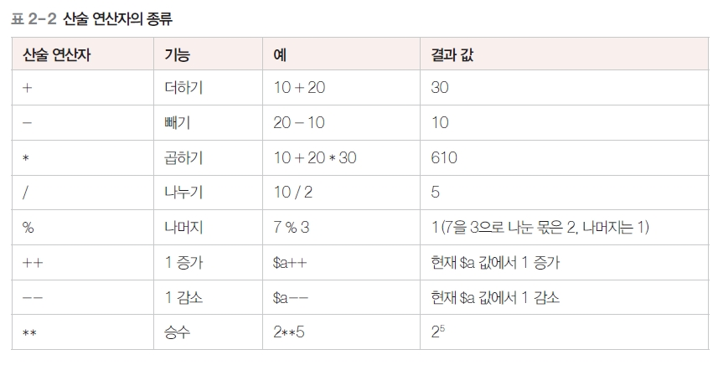
06 연산자
    일반 사칙연산처럼 PHP에서도 더하기, 곱하기, 나누기 연산을 함께 사용하는 경우 곱하기와 나누기 먼저 계산.
    나머지 연산자 %는 어떤 수를 나눈 나머지를 구할 때 사용.
      예) 2 % 5 의 결과는 2(2를 5로 나누면 몫이 0, 나머지는 2).

Slide 33
06 연산자
[예제 2-14] 산술 연산자 사용하기 02/arith.php
  <?php
  $a = 3; // $a에 3 저장
  $b = 5; // $b에 5 저장
  $c = $a + $b; ①
  $c++; ②
  $c = $c + $a; ③
  $d = $a + $c * $b; ④
  echo "\$d : $d" ; // \$는 이스케이프 문자로 $ 기호를 브라우저에 출력 ⑤
  echo "<br>"; // <br> 태그는 줄 바꿈
  $a = 10; // $a에 10 저장
  $b = $a % 3; ⑥
  $b--; ⑦
  $c = $a - $b; ⑧
  $c = $c - 5; ⑨
  echo "\$c : $c"; ⑩
  ?>

Slide 34
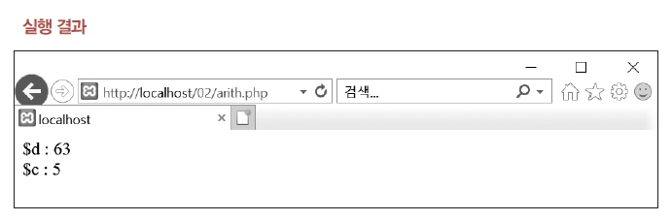
06 연산자
[예제 2-14] 산술 연산자 사용하기 02/arith.php
    ① $a(3)와 $b(5)를 더한 결과 값 8을 $c에 저장.
    ② $c 값을 1 증가하여 9 저장.
    ③ $c(9)와 $a(3)를 더한 결과 값 12를 $c에 저장.
    ④ $c(12)와 $b(5)를 곱한 뒤 $a(3)를 더한 결과 값 63을 $d에 저장.
    ⑤ echo문으로 $d 값인 63을 화면에 출력. \$는 이스케이프 문자로 $ 기호 출력하라는 의미.
    ⑥ $a % 3은 10 % 3이므로 결과 값 1을 변수 $b에 저장.
    ⑦ $b 값을 1 감소시켜 $b에 0 저장.
    ⑧ $a(10)에서 $b(0)를 뺀 결과 값 10을 $c에 저장.
    ⑨ $c(10)에서 5를 뺀 결과 값 5를 다시 $c에 저장.
    ⑩ echo문으로 $c 값인 5를 화면에 출력.

Slide 35
06 연산자
[예제 2-15] 문자열 연결 연산자 사용하기 02/string_merge.php
  <?php
  $num1 = "010";
  $num2 = "1234";
  $num3 = "5678";
  $phone_number = $num1."-".$num2."-".$num3; ①
  echo "휴대폰 번호 : $phone_number"."<br>";
  $email1 = "admin"; ②
  $email2 = "codingschool.info";
  $email = $email1."@".$email2; ③
  echo "이메일 주소 : $email"; ④
  ?>

Slide 36
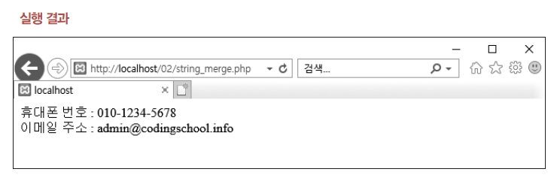
06 연산자
[예제 2-15] 문자열 연결 연산자 사용하기 02/string_merge.php
    ① 변수 3개에 나누어 저장된 $num1, $num2, $num3을 하나의 문자열로 만들기 위해 문자열 연결 연산자인 .를 사용. $phone_number에 문자열 010-1234-5678이 저장.
    ② $email1에 admin 저장, $email2에 codingschool.info 저장.
    ③ @ 기호를 $email1과 $email2 사이에 넣어 만든 이메일 주소를 $email에 저장.
    ④ 완성된 이메일 주소를 화면에 출력.

Slide 37
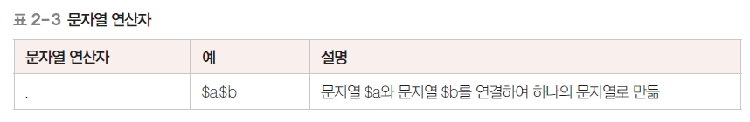
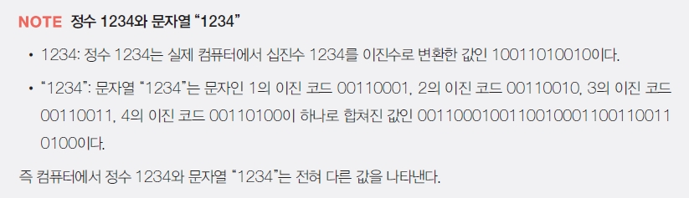
06 연산자
[예제 2-15] 문자열 연결 연산자 사용하기 02/string_merge.php

Slide 38
06 연산자
[예제 2-16] 대입 연산자 사용하기 02/replace.php
  <?php
  $a = 5; // $a에 5를 대입 ①
  echo $a."<br>"; ②
  $a += 3; // $a = $a + 3과 동일 ③
  echo $a."<br>";
  $a -= 4; // $a = $a - 4와 동일 ④
  echo $a."<br>";
  $a *= 2; // $a = $a * 2와 동일 ⑤
  echo $a."<br>";
  $a /= 4; // $a = $a / 4와 동일 ⑥
  echo $a."<br>";
  $a %= 2; // $a = $a % 2와 동일 ⑦
  echo $a."<br>";
  $a = "딸기";
  $a .= " 주스"; // $a = $a." 주스"와 동일 ⑧
  echo $a."<br>";
  ?>

Slide 39
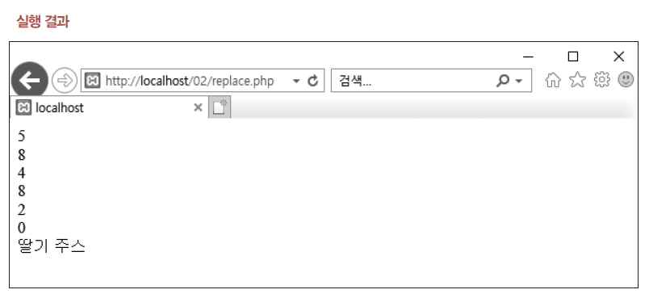
06 연산자
[예제 2-16] 대입 연산자 사용하기 02/replace.php

Slide 40
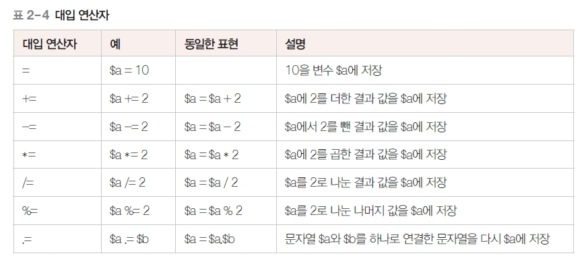
06 연산자
[예제 2-16] 대입 연산자 사용하기 02/replace.php
    ① $a에 5 저장.
    ② $a의 값 5를 화면에 출력, 줄 바꿈.
    ③ $a의 값 5에 3을 더한 결과 값 8을 다시 $a에 저장.
    ④ $a의 값 8에서 4를 뺀 결과 값 4를 다시 $a에 저장.
    ⑤ $a의 값 4에 2를 곱한 결과 값 8을 다시 $a에 저장.
    ⑥ $a의 값 8을 4로 나눈 결과 값 2를 다시 $a에 저장.
    ⑦ $a의 값 2를 2로 나눈 나머지 값 0을 다시 $a에 저장.
    ⑧ 문자열 $a의 값인 ‘딸기’와 ‘주스’를 하나로 연결한 문자열 ‘딸기 주스’를 다시 $a에 저장.

Slide 41
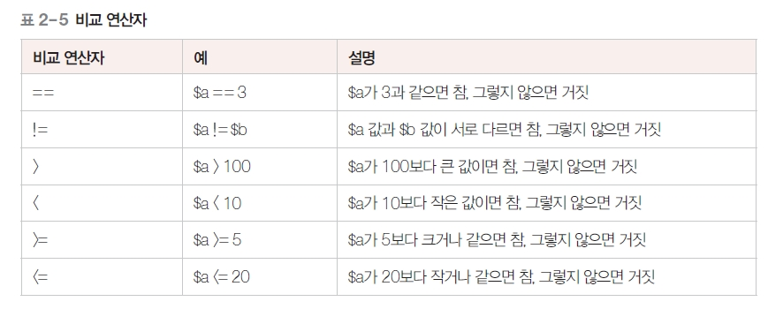
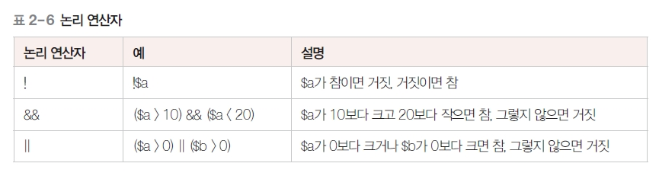
06 연산자

